Slide 1




AparcApp: Encuentra tu lugar
Desarrollo y Evaluación de Sistemas Software Interactivos
Laboratorio - Práctica 3

Slide 2
COMPONENTES
Lucas Gutiérrez Durán
Ramón Carmenaty Cardero
Dalkis Bustos Olivo
Manzambi Antonio k. Doge

Slide 3
DOCUMENTO DE PLANIFICACIÓN Entregas

Slide 4
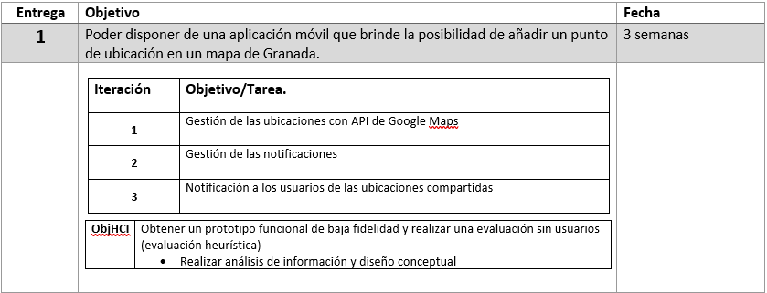

Slide 5
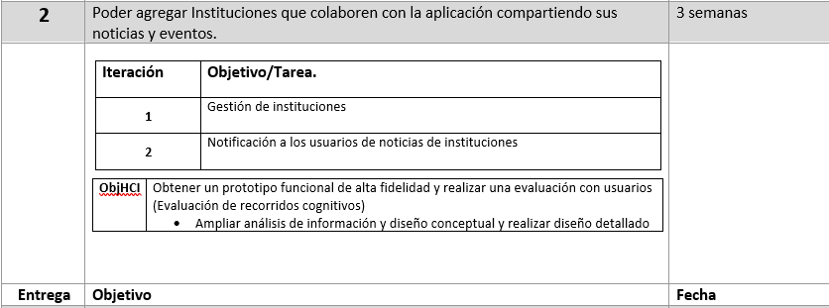

Slide 6
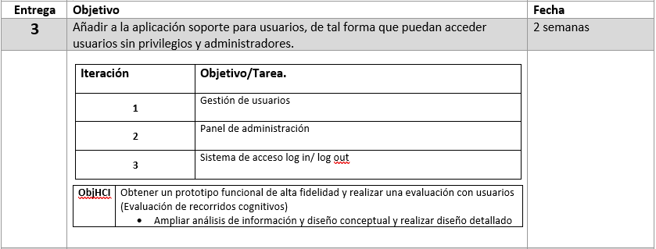

Slide 7
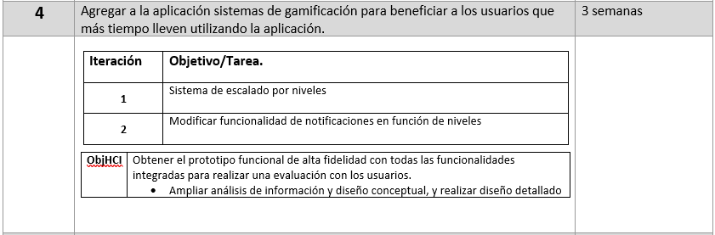

Slide 8
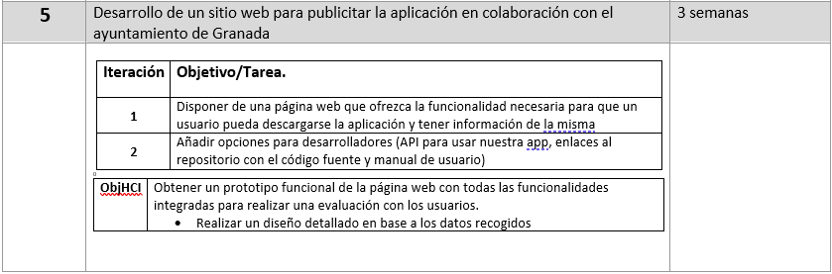

Slide 9
ARQUITECTURA DE LA INFORMACIÓN

Slide 10

ESQUEMAS DE ORGANIZACIÓN
Función principal:
Organización exacta por localización geográfica
Organización exacta por el nombre de eventos
Administración y gestión:
Organización exacta por orden alfabético en usuarios
Organización exacta mediante mapa interactivo
Organización exacta por orden alfabético en anuncios

Slide 11
ESTRUCTURAS DE ORGANIZACIÓN
Estructuras jerárquicas profundas no deseables
Eventos → Basada en registros
Localizaciones → Basada en registros
Localizaciones → Puntos geográficos

Slide 12

NAVEGACIÓN
Navegación global
Funciones de Mapa y Eventos (barra menú)
Navegación local
Mapa de granada (mapa interactivo)
Lista de eventos (tablas y listas)
Lista de usuarios (tablas y listas)

Slide 13

BÚSQUEDAS
Elemento conocido
Busco el hueco que acabo de liberar hace 5 min.
¿Cuál es la disponibilidad de aparcar en la calle Elvira?
Existencia
¿Qué eventos del Ayto. están disponibles ahora mismo?
Exploración
¿Dónde puedo aparcar mi coche en la zona del centro comercial Nevada?
Integrales
Como administrador, busco la inf. Del usuario Manolito

Slide 14



ETIQUETADO
Mapa
Eventos
Perfil

Slide 15
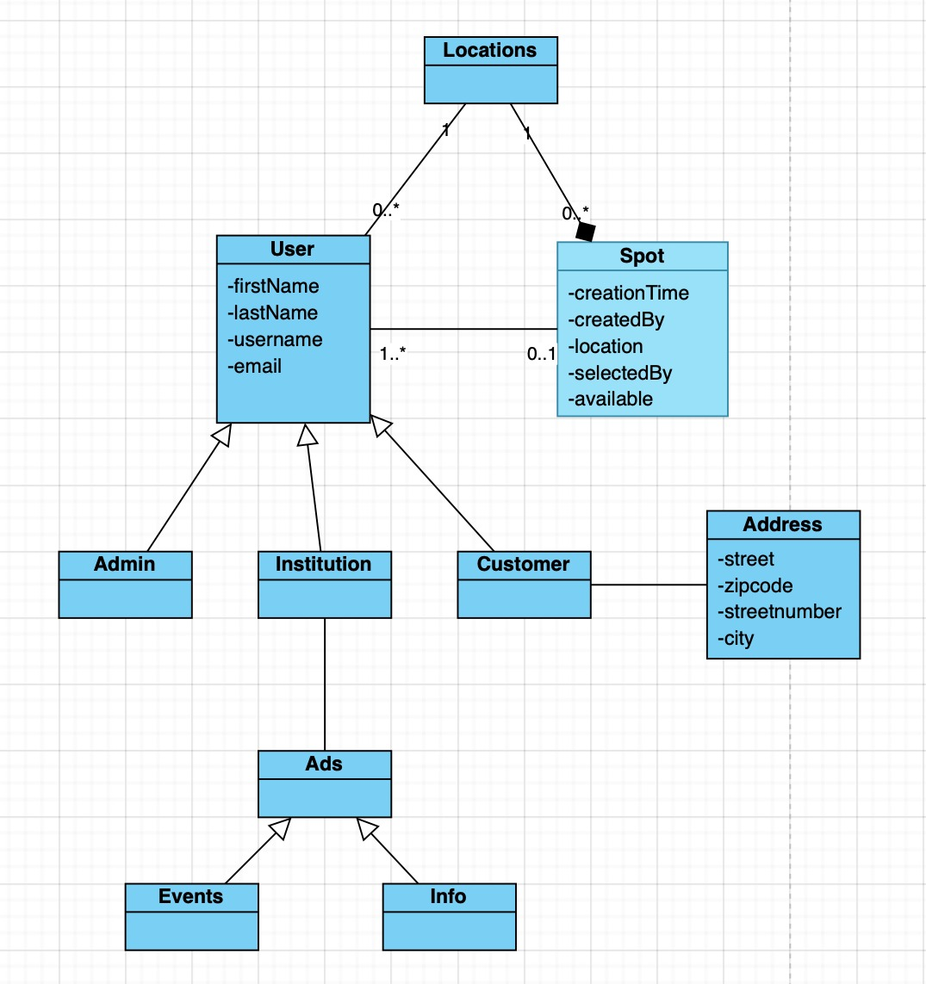
MODELO DE INFORMACIÓN

Slide 16
DIAGRAMA DE TAREAS

Slide 17
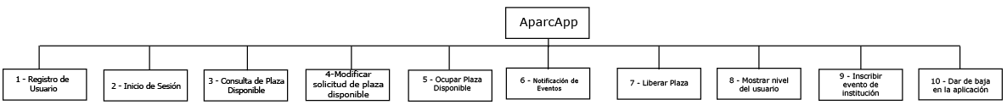
TAREAS DE LA APLICACIÓN

Slide 18
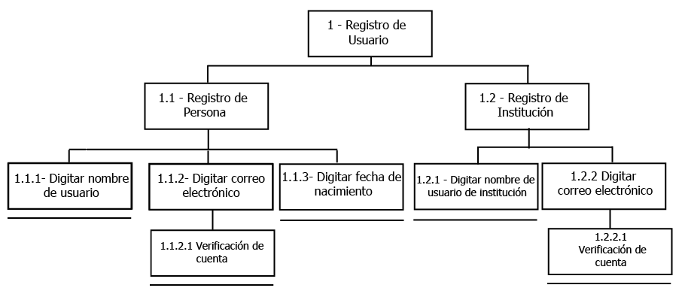
TAREA
REGISTRO DE USUARIO

Slide 19
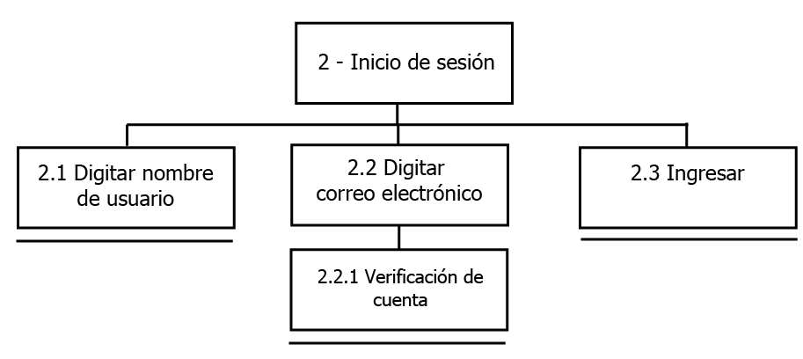
TAREA
INICIO DE SESIÓN

Slide 20
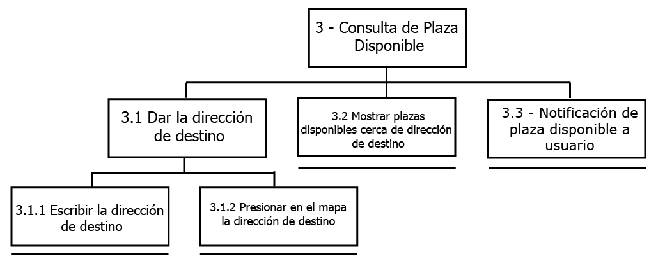
TAREA
CONSULTA PLAZA DISPONIBLE

Slide 21
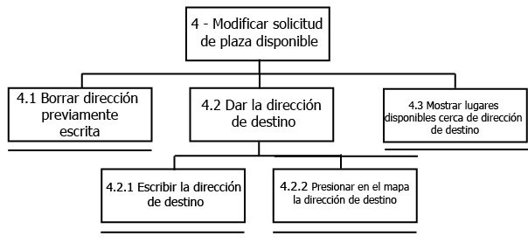
TAREA
MODIFICACIÓN PLAZA DISPONIBLE

Slide 22
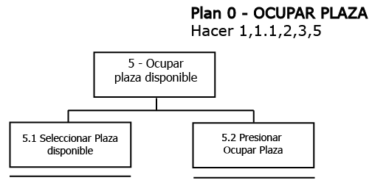
TAREA
OCUPAR PLAZA

Slide 23
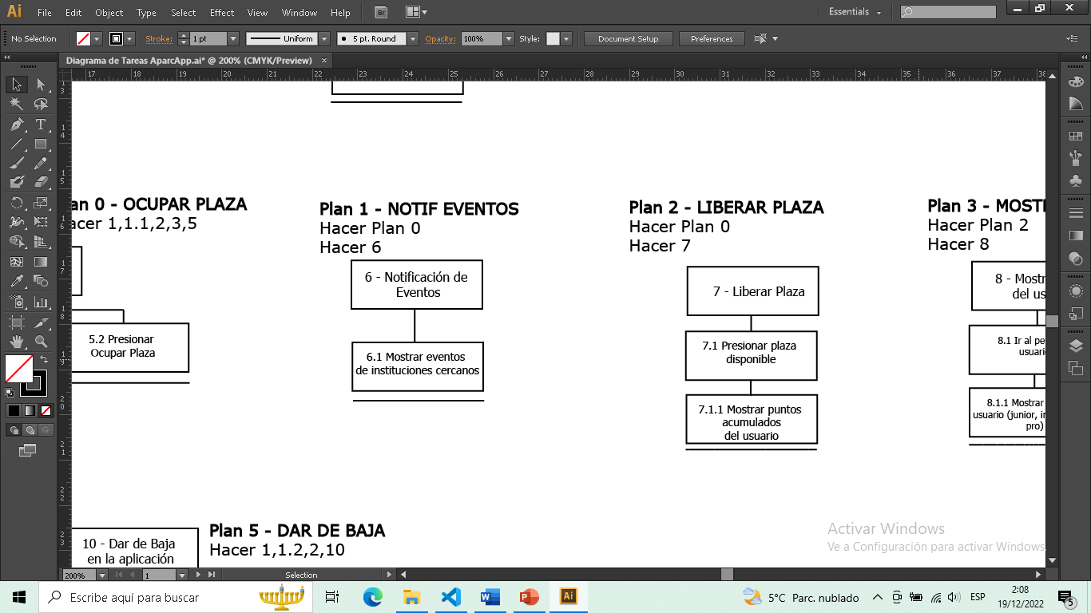
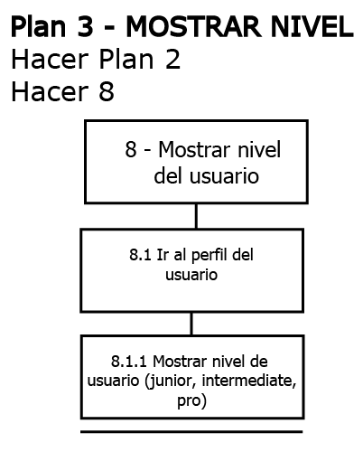
TAREA
NOTIFICACIÓN EVENTOS
TAREA
LIBERAR PLAZA
TAREA
MOSTRAR NIVEL

Slide 24
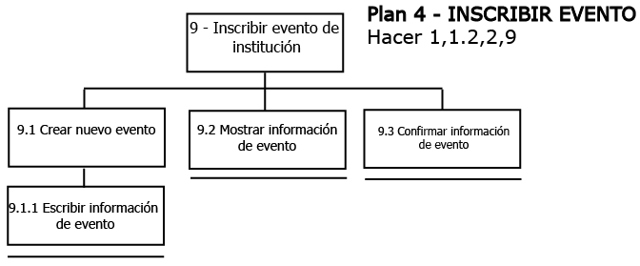
TAREA
INSCRIBIR EVENTO

Slide 25
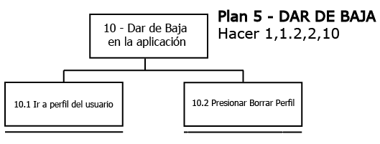
TAREA
DAR DE BAJA

Slide 26
WIREFLOW

Slide 27
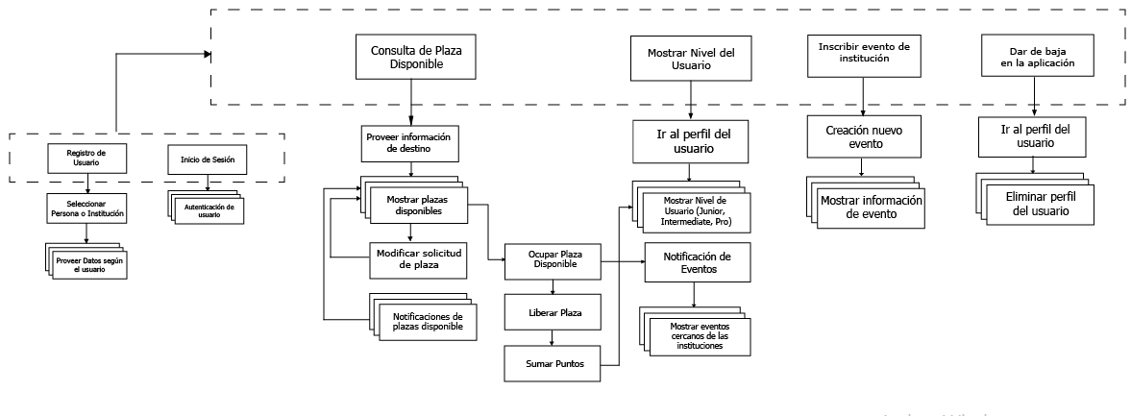

Slide 28
BOCETOS

